Slide 1
小学语文二年级上册
大禹治水
课文解读

Slide 2

情境导入
看到课题，你想问什么？
大禹是什么人？
大禹为什么要治水？
大禹是怎样治水的？
大禹治水的结果是怎样的？

Slide 3

课文解读
hóng dú shé shòu shāng zāi nàn
洪 毒 蛇 兽 伤 灾 难
退 继 续 被 耕 恢
tuì jì xù bèi gēng huī

Slide 4

课文解读
洪（ ）
难（ ）
认（ ）
业（ ）
洪水
灾（ ）
道（ ）
被（ ）
产（ ）
水灾
灾难
河道
认真
被迫
事业
生产

Slide 5

课文解读
加一加：
氵+共=洪 虫+它=蛇
衤+皮=被 忄+灰=恢
换一换：
哄-口+氵=洪 波-氵+衤=被

Slide 6
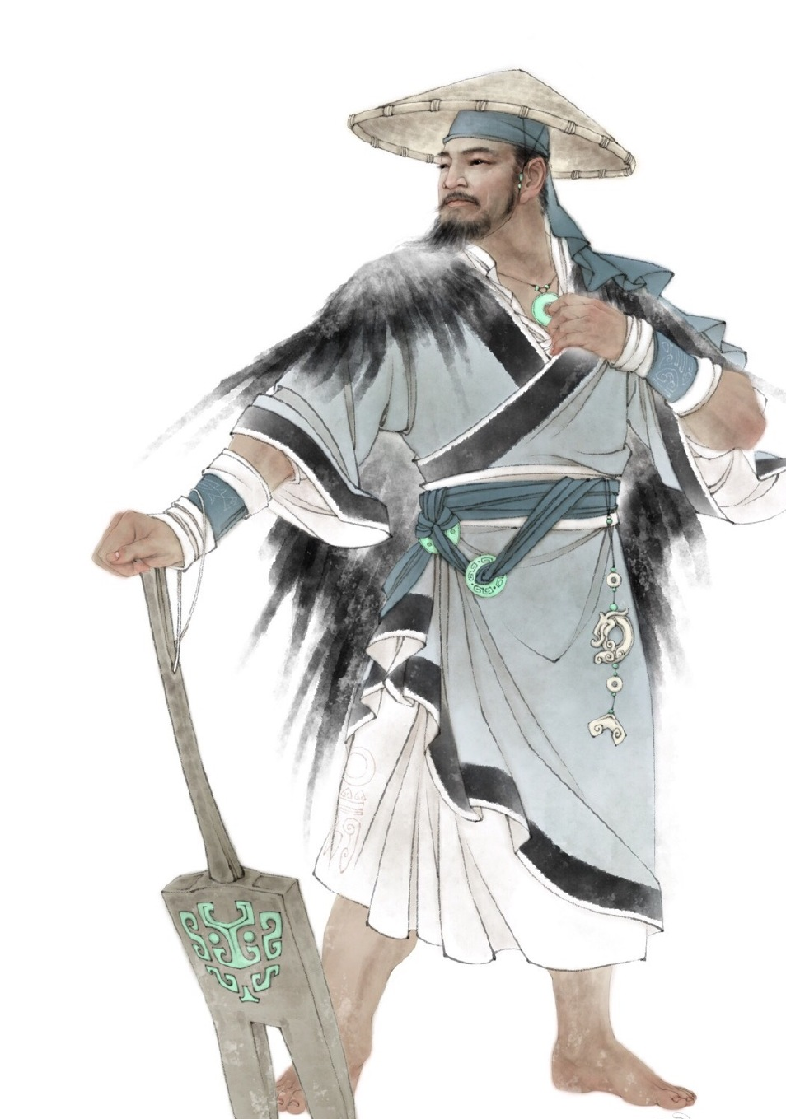
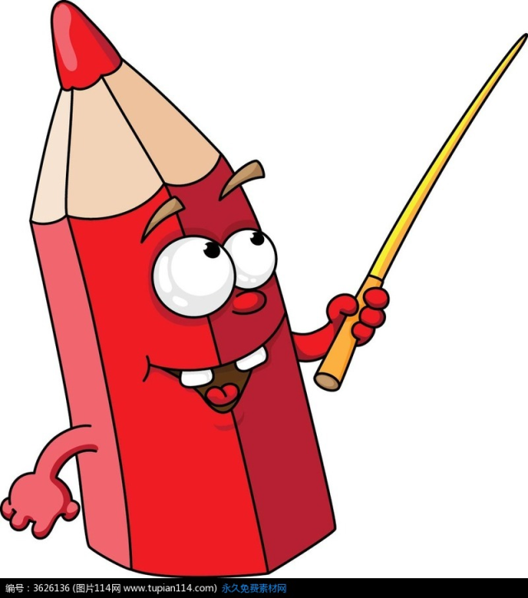
课文解读
禹，后世尊称大禹，夏后氏首领。相传禹治黄河水患有功，受舜禅让继帝位。禹建立了夏朝，因此后人也称他为夏禹。他是我国中古时代与尧、舜齐名的贤圣帝王。

Slide 7

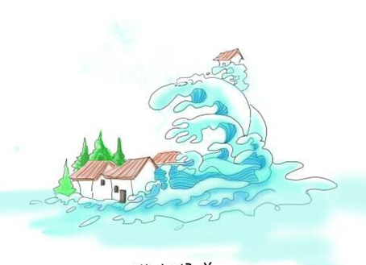
课文解读
洪水给人们带来了什么灾难？
大水淹没了田地，冲毁了房屋，毒蛇猛兽到处伤害牲畜和百姓，人们的生活痛苦极了。

Slide 8
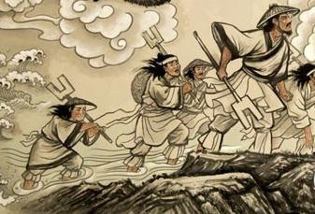
课文解读
第一个治水的人是谁？他是怎样治水的？结果又怎样？
一个名叫鲧的人领着大家治水。
筑坝挡水
九年过去了，洪水仍然没有消退。

Slide 9
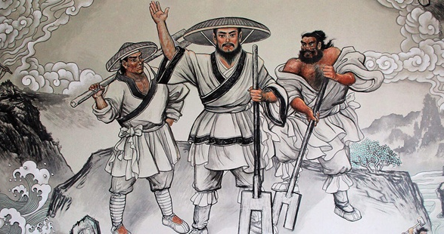
课文解读
大禹为治水历时多长时间？付出了怎样的代价？
历时十三年。
十三年里，他到处奔走，曾经三次路过自己的家门口。可是他认为治水要紧，一次也没有走进家门看一看。
大禹治水，三过家门而不入。

Slide 10
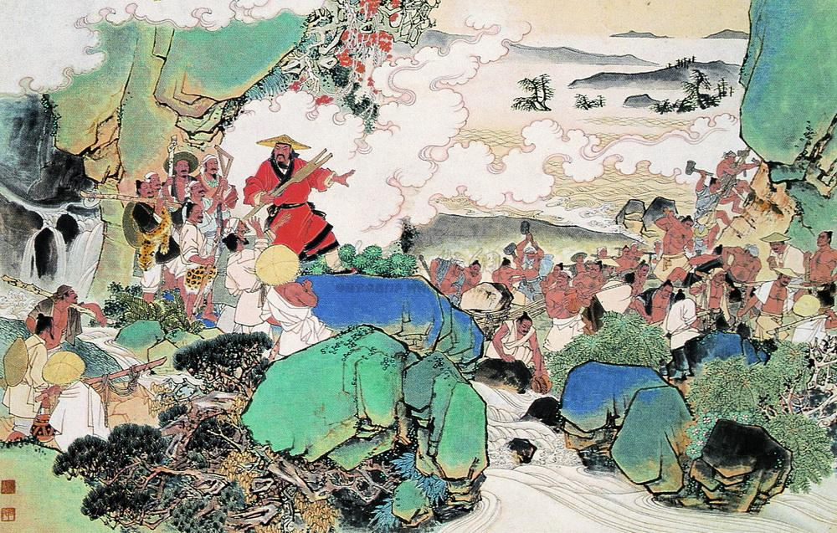
课文解读
大禹是怎样治水的？
禹吸取了鲧治水失败的教训，采用疏导的办法治水。他和千千万万的人在一起，开通了很多河道，让洪水通过河道，最后流到大海里去。

Slide 11

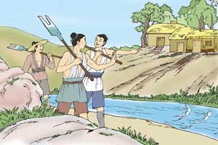
课文解读
禹治水的结果怎样？
洪水终于退了，毒蛇猛兽被驱赶走了，人们把家重新搬了回来。大家在被水淹过的土地上耕种，农业生产渐渐恢复了，百姓过上了安居乐业的生活。

Slide 12
总结
通过学习本文，你觉得大禹是个怎样的人？
（1）有思想，懂得变通的人。
（2）仁者，顾全大局的人。
（3）一心为民的人。

Slide 13
练一练
词语积累：
千千万万
（ ） （ ）
（ ） （ ）
高高兴兴
开开心心
明明白白
里里外外

Slide 14



